Slide 1
業務概要説明
社会インフラソリューション部 第2G
小島 俊輝

Slide 2
アジェンダ
研修
部署研修
業務 概要
案件紹介
サーバ増強とは
担当 業務
構築
ドキュメント作成・更新
自動化

Slide 3
アジェンダ
研修
部署研修
業務 概要
案件紹介
サーバ増強とは
担当 業務
構築
ドキュメント作成・更新
自動化

Slide 4
研修:部署研修
7月から部署配属
構築作業の手順書作成
とあるサイトを参考にサーバを構築する手順書
手順書のレビュー
同期や先輩に実際に手順書を見せて構築・レビューしてもらう
案件関連のツール研修
自動化ツールの資料を成果物として提出
現場でめちゃくちゃ使ってます

Slide 5
アジェンダ
研修
部署研修
業務 概要
案件紹介
サーバ増強とは
担当 業務
構築
ドキュメント作成・更新
自動化

Slide 6
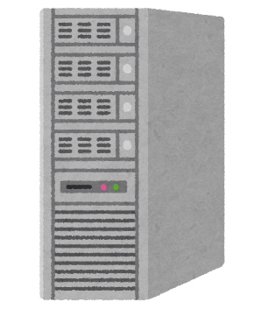
業務概要:案件紹介
某就活サイトのサーバ増強
就活解禁に向けて準備！
毎年ほぼ同じ作業内容

Slide 7
アジェンダ
研修
部署研修
業務 概要
案件紹介
サーバ増強とは
担当 業務
構築
ドキュメント作成・更新
自動化

Slide 8
業務概要:サーバ増強とは
サーバ
サーバ
サーバ
COPY
テンプレート
COPY
サーバ
サーバ
コピーしたい設定
別チーム
担当箇所

Slide 9
アジェンダ
研修
部署研修
業務 概要
案件紹介
サーバ増強とは
担当 業務
構築
ドキュメント作成・更新
自動化

Slide 10
担当業務
ドキュメント 作成・更新
構築
自動化

Slide 11
担当業務
ドキュメント 作成・更新
構築
自動化

Slide 12
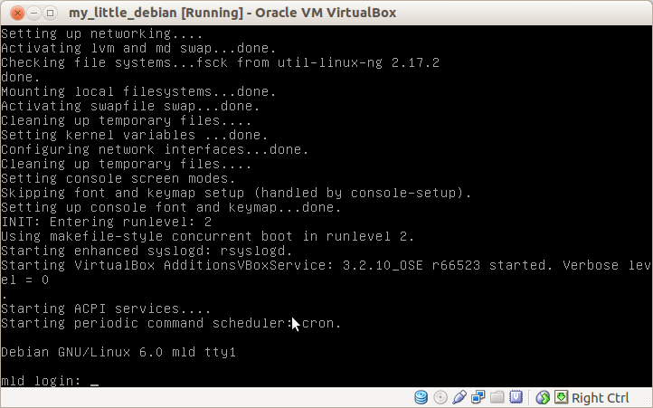
担当業務:構築
ユーザ追加
サービス起動・停止
マウント
設定ファイル編集
ツールの確認

Slide 13
担当業務
ドキュメント 作成・更新
構築
自動化

Slide 14
担当業務:ドキュメント作成・構築
Excel
手順書の作成 → ほぼ去年と同じ
設計書の更新 → ほぼ去年と同じ
リソース分析 → 2種類のツールの差異を分析し報告

Slide 15
担当業務
ドキュメント 作成・更新
構築
自動化

Slide 16
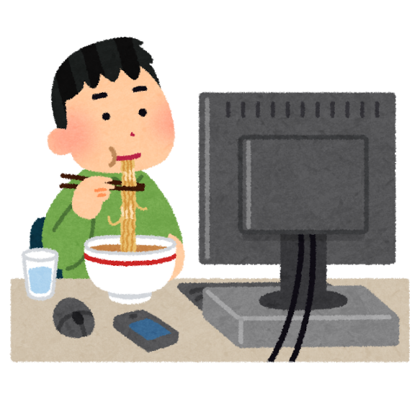
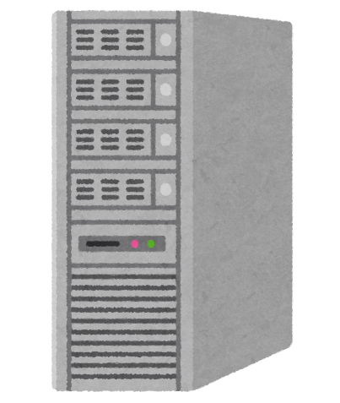
担当業務:自動化
サーバ構築の自動化
A
A
A
A
A
A

Slide 17
担当業務:自動化
プログラミング
Ansible
サーバ構築を自動化
Java
長い設定ファイルをGUIで設定し、自動で作成
長いログファイルから必要な情報のみを抽出
Python
大量の自動化プログラムを実行
Excel VBA
設計書から自動化プログラムを自動で作成

Slide 18
まとめ
サーバ増強案件
サーバ構築にプログラミングはいらないわけじゃない！
→ むしろ出来た方が楽！

Slide 19
テンプレート

